Slide 1
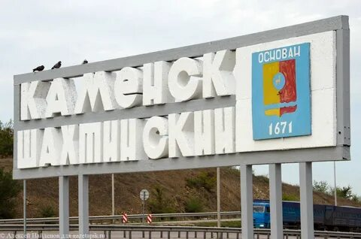
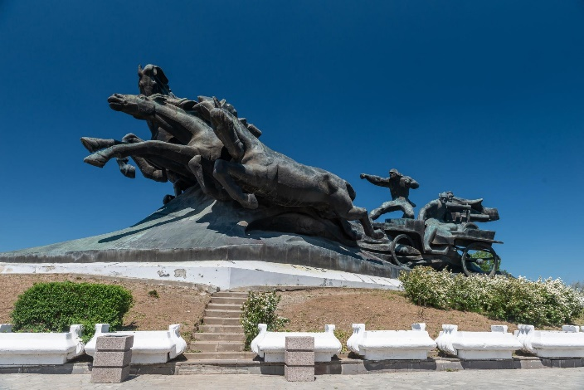
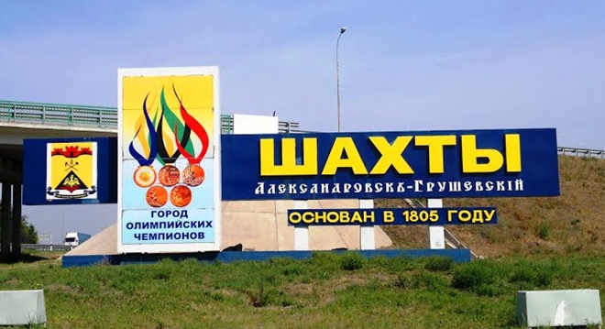
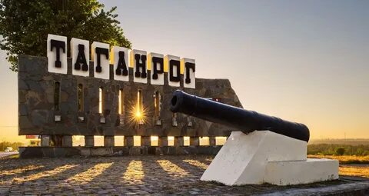
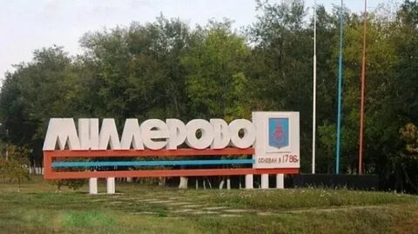
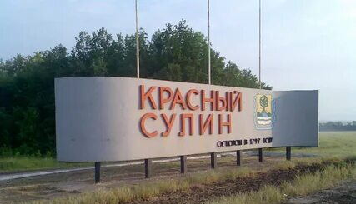
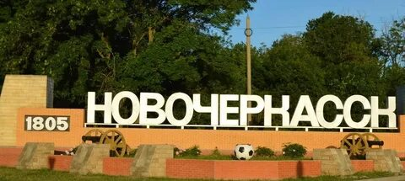
Исполнила: методист МБОУДО «СШ ЕР» Беспалова К.А.
13 сентября
День образования Ростовской области
13 сентября 1937 года
Постановлением Центрального Исполнительного Комитета СССР
Азово-Черноморский край, имевший 144 района,
был разделен
на Краснодарский край с центром в г. Краснодаре и
на Ростовскую область с центром в г. Ростове-на- Дону

Slide 2
ПОСТАНОВЛЕНИЕ ЦЕНТРАЛЬНОГО ИСПОЛНИТЕЛЬНОГО КОМИТЕТА СССР О РАЗДЕЛЕНИИ АЗОВО-ЧЕРНОМОРСКОГО КРАЯ НА КРАСНОДАРСКИЙ КРАЙ И РОСТОВСКУЮ ОБЛАСТЬ
Москва. Кремль. 13 сентября 1937 г.
Центральный Исполнительный Комитет СССР постановляет: утвердить следующее постановление Всероссийского Центрального Исполнительного Комитета:
А) разделить Азово-Черноморский край на Краснодарский край с центром в г.Краснодаре и Ростовскую область с центром в г.Ростове-на-Дону.
Б) Выделить в состав Ростовской области следующие 7 городов и 61 район.
1. г.Ростов-на-Дону
2. г.Каменск- Шахтинский
3. г.Красный Сулин
4. г.Миллерово
5. г.Новочеркасск
6. г.Таганрог
7. г.Шахты с пригородами
8. Алексеево-Лозовский
9. Базковский
10. Боковский
11. Верхне-Донской
12. Вешенский
13. Мигулинский
14. Кашарский
15. Чертковский
16. Киевский
17. Мальчевский
18. Криворожский
19. Волошинский
20. Колушкинский
21. Тацинский
22. Глубокинский
23. Селивановский
24. Чернышевский
25. Обливский
26. Милютинский
27. Литвиновский
28. Скосырский
29. Тарасовский
30. Морозовский
31. Николаевский
32. Цымлянский
33. Константиновский
34. Раздорский
35. Романовский
36. Семикаракорский
37. Багаевский
38. Белокалитвенский
39. Куйбышевский
40. Анастасиевский
41. Федоровский
42. Неклиновский
43. Матвеево-Курганский
44. Зверевский
45. Мясниковский
46. Больше-Крепинский
47. Родионово-Несветайский
48. Батайский
49. Азовский
50. Александровский
51. Кагальницкий
52. Мечетинский
53. Егорлыкский
54. Веселовский
55. Самарский
56. Песчанокопский
57. Зимовниковский
58. Орловский
59. Калмыцкий
60. Пролетарский
61. Сальский
62. Развиленский
63. Целинский
64. Мартыновский
65. Дубовский
66. Ремонтненский
67. Заветинский
68. Аксайский
В) остальные города и районы бывшего Азово-Черноморского края оставить в составе Краснодарского края.
Председатель ЦИК СССР: М.Калинин
Секретарь ЦИК: А.Горкин
Собрание законов и распоряжений рабоче-крестьянского Правительства СССР, № 61, № 267. Опубликовано в № 215 Известий ЦИК СССР и ВЦИК 14 сентября1937 г.; газ. «Молот» 14 сентября1937 г. № 4887

Slide 3
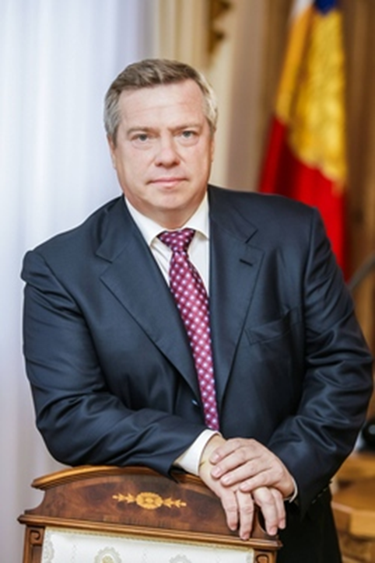
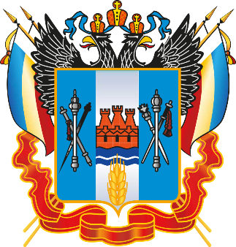
Флаг Ростовской области
Губернатор Ростовской области Голубев Василий Юрьевич
Возглавляет Ростовскую область с 14 июня 2010 года.
Герб Ростовской области

Slide 4
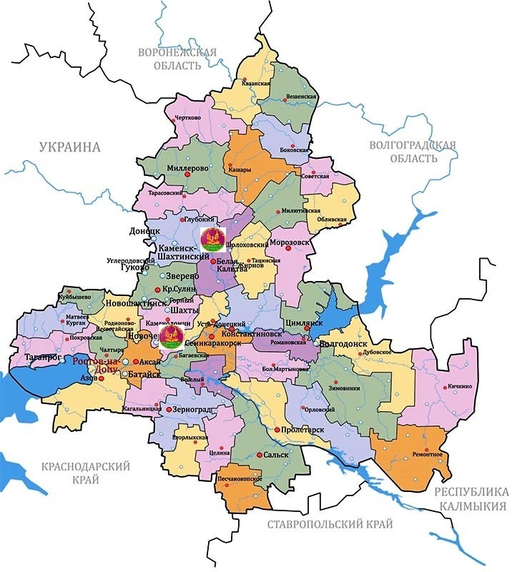
Ростовская область
субъект Российской Федерации на юге европейской части России, входит в состав Южного федерального округа

Slide 5
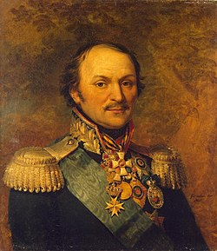
Ростовская земля - невероятно плодородная на знаменитых людей, оставивших свой неизгладимый след в истории России.
Невозможно перечислить каждого уроженца Ростовской области, кто подарил нашей многонациональной стране важные спортивные достижения, героические военные поступки, творческие работы и неповторимые шедевры искусства.
Но все они особенно дороги для нашей памяти.
Матвей Иванович
Платов
Человек, в честь которого назвали построенный к чемпионату мира-2018 аэропорт, родился в станице Старочеркасской Ростовской области. Матвей Иванович Платов – атаман Донского казачьего войска, генерал от кавалерии, который принимал участие во всех войнах Российской империи конца XVIII — начала XIX века. В 1805 году основал Новочеркасск, куда перенёс столицу Донского казачьего войска. Матвей Платов родился в столице донского казачества Черкасске, ныне это станица Старочеркасская Ростовской области, и был крещен в сохранившейся до нашего времени церкви Петра и Павла.

Slide 6
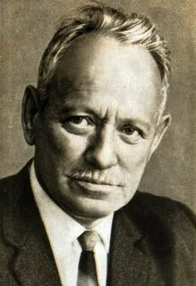
Михаил Александрович
Шолохов
Уроженец хутора Кружилинского, станицы Вёшенской Ростовской области советский писатель, журналист и киносценарист Михаил Шолохов стал лауреатом Нобелевской премии по литературе в 1965 году за "художественную силу и цельность эпоса о донском казачестве в переломное для России время". Также он является обладателем Сталинской и Ленинской премии и дважды Героем Социалистического Труда. Мировую известность Шолохову принёс роман "Тихий Дон", в котором автор описал донское казачество в период Первой мировой и Гражданской войн. Это произведение, переведенное на европейские и восточные языки, приобрело за рубежом не меньшую популярность, чем на родине.
Другие знаменитые творения автора: "Поднятая целина", "Они сражались за Родину", "Судьба человека", "Наука ненависти" и др. Кстати, Шолохов - единственный советский писатель, получивший Нобелевскую премию с согласия руководства СССР.

Slide 7
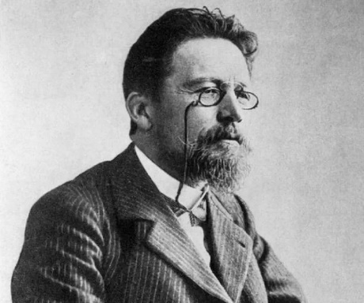
Антон Павлович
Чехов
Еще один знаменитый уроженец Ростовской области, а именно, города Таганрога - великий писатель, прозаик и драматург Антон Павлович Чехов.
Этот человек, ворвавшийся более ста лет назад в мир литературы и драматургии сумел прочно закрепиться на лидирующей позиции на многие десятилетия.
Пьесы Чехова, в особенности "Чайка", "Три сестры" и "Вишнёвый сад ставятся во многих театрах мира. Книга "Остров Сахалин" признана художественным документом эпохи. Ни один театр сегодня не обходится без произведений Чехова, а его драматургия стала "визитной карточкой" русской литературы.
Чехов стал одним из первых писателей-классиков, кто обличил и показал без стеснения пошлость, нежелание жить насыщенной жизнью и ощущать полную внутреннюю свободу.
Любопытный факт, если провести опрос среди знакомых, наверняка найдутся те, кто назовет Чехова своим любимым писателем. Это потому, что его творчество не имеет временных рамок и останется актуальным навсегда.

Slide 8
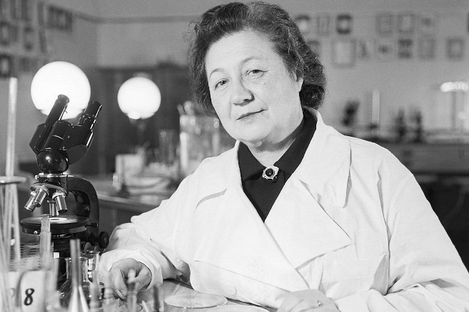
Зинаида Виссарионовна
Ермольева
Советский микробиолог и эпидемиолог, действительный член Академии медицинских наук СССР, создательница антибиотиков в СССР. Лауреат Сталинской премии первой степени. Сто лет назад девушки не могли учиться в медицинском, но Зинаида Ермольева добилась, чтобы её взяли. В 20 лет она боролась с эпидемией холеры в СССР, испытывала на себе лекарства, а ещё через несколько лет изобрела советскую версию пенициллина и спасла тысячи людей от смерти

Slide 9
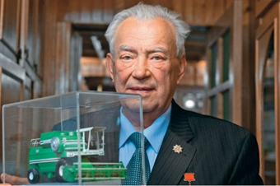
Юрий Александрович
Песков
Советский и российский государственный и хозяйственный деятель, генеральный директор завода «Ростсельмаш» в 1978–1996 годах. Он же Герой Социалистического Труда, лауреат Государственной премии РФ в области науки и техники. Кандидат технических наук, профессор. Действительный член Российской инженерной академии, член Международной инженерной академии

Slide 10
Виктор Владимирович
Понедельник
Советский футболист, заслуженный мастер спорта СССР родился в Ростове. Популярность спортсмену принес финал чемпионата Европы в 1960 году, на котором в ходе игры с Югославией он на 113-й минуте забил легендарный "золотой" гол. Благодаря Понедельнику, сборная СССР по футболу выиграла Кубок Европы, сделав победителей самыми выдающимися футболистами в истории советского футбола. Всего Понедельник за свою карьеру участвовал в 217 матчах чемпионатов СССР, забив 86 голов, непосредственно за сборную СССР он провел 29 матчей, отправив в ворота соперников ровно 20 мячей. На стадионе "Олимп-2" в Ростове установлен памятник, изображающий молодого Понедельника с кубком в руках.

Slide 11
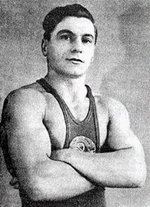
Иван Васильевич
Удодов
Советский тяжелоатлет, в 1952 году стал первым советским олимпийским чемпионом по тяжёлой атлетике.
Рекордсмен мира 1952—1956 года. Заслуженный мастер спорта СССР Чемпион мира, дважды серебряный призёр, 2-кратный чемпион Европы, 4-кратный победитель чемпионатов СССР. Выступал за «Динамо» Ростов-на-Дону.
Штангист, обладатель самой первой для советских спортсменов золотой медали Олимпиады. Победа ростовчанина потрясла мир, когда журналисты донесли весть, что Иван Васильевич не просто чемпион, а богатырь духа

Slide 12
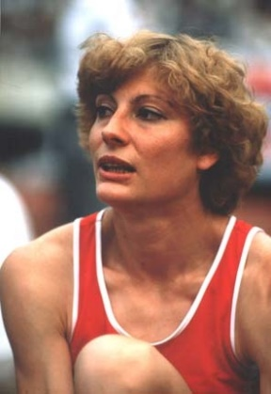
Тамара Владимировна
Быкова
Советская легкоатлетка, первая чемпионка мира в прыжках в высоту. Многократная чемпионка СССР, 4-кратная рекордсменка мира, первая советская прыгунья, преодолевшая двухметровый рубеж и поднявшая потолок рекорда СССР на 9 сантиметров. Её рекорд (2.05) простоял двадцать лет и был побит Еленой Слесаренко, прыгнувшей 2.06 на Олимпийских играх в Афинах 30 мая 2004 года. Заслуженный мастер спорта СССР.

Slide 13
Ростовская область — кладезь интересных мест, которые обязательно стоит посетить. Уникальные памятники архитектуры, невероятные природные заповедники и парки, музеи и дворцы — достопримечательности Ростовской области настолько обширны, что каждый сможет найти себе место по душе.
Патриарший Вознесенский войсковой всеказачий собор
Азовский музей-заповедник
Старочеркасский историко-архитектурный музей-заповедник
Аксайский военно-исторический музей
Дворец Н.Д. Алфераки
Домик А.П. Чехова
Заповедник "Ростовский" (о. Водный с дикими мустангами)
Музей-заповедник им. М.А. Шолохова
Музей «Градостроительство и быт Таганрога»
Музей «Легенды СССР»
Новочеркасский музей истории донского казачества
Памятник 1-ой конной армии «Тачанка»
Парк Oxyland (Маяк в Мержаново)
Парк «Лога»
Музейный комплекс «Самбекские высоты»
Стадион «Ростов-Арена»
Стела «Освободителям Ростова»
Археологический музей-заповедник «Танаис»
Уникальные мозаики в ростовских подземных переходах
Музей «Тихий Дон» в хуторе Старозолотовский
Этнокомплекс «Затерянный Мир»
Парк «Левобережный»
Музей Северо-Кавказской железной дороги
Озеро Маныч-Гудило
Южный парк птиц «Малинки»

